Slide 1

Pam mae pobl yn fepio?
Fepio

Slide 2
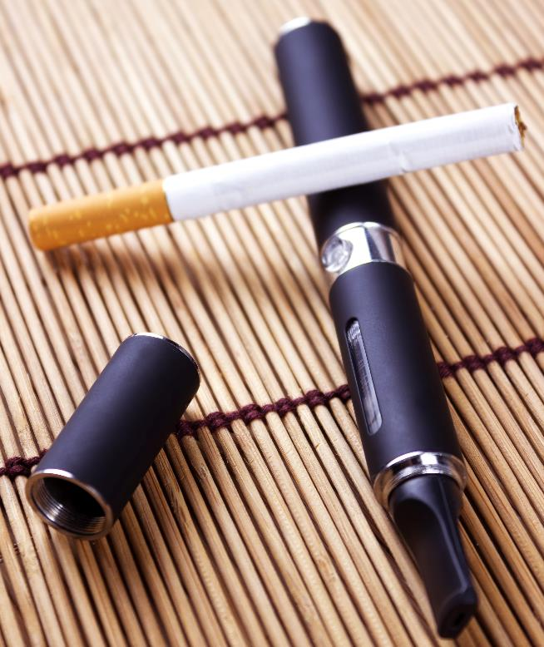
Fepio i roi’r gorau i smygu
Ni ddylai dyfeisiau fepio gael eu defnyddio gan blant a phobl ifanc oherwydd nad yw fepio yn ddiniwed, ac nid ydym yn gwybod eto beth yw effeithiau iechyd hirdymor fepio.
Yn aml iawn, mae smygwyr sy'n oedolion yn defnyddio fêps i'w helpu i roi'r gorau i smygu sigaréts. Gall smygwyr sy'n newid yn llwyr i fepio leihau eu risg o niwed yn sgil smygu. Mae hyn oherwydd bod fepio’n llai niweidiol na smygu er nad yw'n hollol ddiniwed

Slide 3
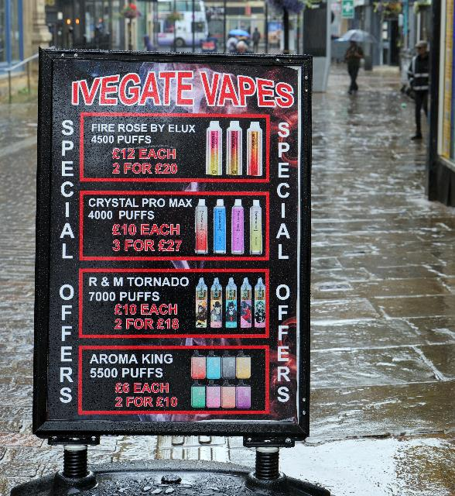
Canfyddiadau am fepio
Ni ddylai dyfeisiau fepio gael eu defnyddio gan bobl sydd ddim yn smygu. Mae ymchwil sy'n archwilio cymhellion pobl ifanc i fepio yn nodi sawl ffactor posibl:
Dylanwad cyfoedion
Delwedd gymdeithasol
Canfyddiad bod llai o risgiau i iechyd o gymharu â sigaréts
I roi cynnig arni
Blasau
Caiff ei ystyried i fod yn llai amlwg/mwy derbyniol yn gymdeithasol na smygu sigaréts (e.e. llai o arogl yn gysylltiedig â fepio)
Delwedd ar gael yn Saesneg yn unig. Ymddiheurwn am hyn.
Ffynhonnell: Gwybodaeth a chanllawiau ar Vaping i Ysgolion yng Nghymru (GIG.cymru)

Slide 4

Fepio i leddfu straen/pryder: Chwalu'r myth
Rheswm cyffredin y mae pobl ifanc yn ei roi dros fepio yw er mwyn helpu gyda’u hiechyd meddwl, lleihau lefelau straen a mynd i'r afael â hunan-barch isel ac maent yn defnyddio fêps fel dull o ymdopi.
Fodd bynnag, mae’n gamsyniad bod fepio'n lleihau straen a phryder. Mewn gwirionedd, mae pobl ifanc sy’n fepio i leddfu straen yn dweud bod eu lefelau straen yn uwch na phobl ifanc sydd ddim yn fepio.
Mae nicotin yn creu ymdeimlad o ymlacio ar unwaith, ond teimlad dros dro yw hwn, a chaiff ei ddisodli'n gyflym gan fwy o bryder, tensiwn, ysfeydd (cravings) a symptomau rhoi’r gorau iddi.
Gall symptomau rhoi’r gorau iddi gael eu rheoli dros dro gan ddosau pellach o nicotin, ond ni fydd hyn yn lleihau teimladau sylfaenol o bryder nac yn mynd i'r afael â pham mae unigolyn yn teimlo'n bryderus yn y lle cyntaf.
Nid oes unrhyw fudd i ddefnyddio fepio fel dull ymdopi ar gyfer straen a phryder a gallai dibyniaeth ar nicotin eich rhwystro rhag cymryd rhan mewn dulliau ymdopi effeithiol (fel cymryd rhan mewn clybiau).

Slide 5
Fepio oherwydd dibyniaeth ar nicotin neu gaethiwed iddo
Mae dyfeisiau fepio wedi'u cynllunio i'w defnyddio'n barhaus. Yn aml gall dyfais untro gynnwys cannoedd o byffiau. Mae hyn yn cymharu â sigarét sydd fel arfer yn 10-15 pwff.
Oherwydd natur barhaus fepio, gall yr ymddygiad hwn yn aml ddod yn arferiad a gall arwain at ddibyniaeth ar nicotin a/neu gaethiwed iddo.
Mae pobl ifanc yn sensitif i nicotin oherwydd bod eu hymennydd yn dal i ddatblygu, mae hyn yn ei gwneud yn haws i chi fynd yn gaeth iddo - gallwch fynd yn gaeth o fewn dyddiau i'w ddefnyddio.
Gall symptomau dibyniaeth ar nicotin neu gaethiwed iddo ei gwneud yn fwy anodd i chi ganolbwyntio, dysgu a rheoli eich chwiwiau.
I leddfu symptomau rhoi’r gorau i nicotin, mae pobl yn treulio mwy o amser yn fepio i leddfu eu symptomau.
Gwenwyn yw nicotin a gall rhywun gael ei wenwyno wrth gymryd dosau mawr. Mae'r symptomau fel arfer yn eithaf ysgafn gan gynnwys cyfog a chwydu, cur pen a phoenau yn y stumog, ond mewn achosion mwy difrifol gall arwain at ffitiau, anadlu gwan a gwanhau curiad y calon, a hyd yn oed farwolaeth. Mae gwenwyn nicotin difrifol yn rhywbeth prin. Ffynhonnell: ’Talk to Frank'
I gael gwybod mwy am ddibyniaeth ar nicotin a chaethiwed iddo, edrychwch ar Fanc Gwybodaeth 'Beth yw Dibyniaeth a Chaethiwed?'

Slide 6
Beth yw'r pryderon am fepio?
Er ein bod yn gwybod bod fepio'n llai niweidiol na smygu tybaco, nid ydym yn gywbod beth yw effeithiau hirdymor fepio.
Mae fepio yn aml yn cael ei ystyried yn fwy cyffredin neu normal nag ydyw mewn gwirionedd (yn enwedig ymhlith pobl ifanc). Mae hyn yn arwain at normaleiddio fepio a’r posibilrwydd fod rhagor o bobl sydd ddim yn smygu yn dechrau fepio*.
Mae pobl ifanc sydd ddim wedi smygu erioed ond sy'n defnyddio fêps yn fwy tebygol o ddechrau smygu tybaco a dod yn smygwyr rheolaidd o bosibl, na'r rhai sydd ddim wedi defnyddio fêp.
Mae nifer cynyddol o blant a phobl ifanc yn profi symptomau dibyniaeth ar nicotin ac mae hyn yn effeithio ar eu hiechyd a'u llesiant (gweler Fanc Gwybodaeth ‘Dibyniaeth a Chaethiwed’).
Mae'r diwydiant tybaco wedi symud i mewn i’r farchnad fepio y DU yn ystod y blynyddoedd diwethaf. Mae pryderon ynghylch marchnata a hyrwyddo dyfeisiau fepio a sut y gallai'r rhain apelio at blant a phobl ifanc (gweler Fanc Gwybodaeth ‘Diwydiant, Marchnata a Hysbysebu’).
*Pa ganran o blant a phobl ifanc rydych chi'n meddwl sy’n fepio? Edrychwch ar Fanc Gwybodaeth 'Data ac Ystadegau' i weld a oeddech chi'n iawn!

